Slide 1
KERAS
TEXT DATA
USE

Slide 2
문서 분류
감성 분석
텍스트는 가장 흔한 시퀀스 형태의 데이터
저자 식별
질의 응답

Slide 3
텍스트 벡터화: 텍스트를 수치형 텐서로 변환하는 과정
문장에서 추출한 N개(또는 그 이하)의 연속된 단어 그룹
텍스트를 단어로 나누고 각 단어를 하나의 벡터로 변환
텍스트를 문자로 나누고 각 문자를 하나의 벡터로 변환
텍스트에서 단어나 문자의 N-그램을 추출하여 각 N-그램을 하나의 벡터로 변환.
N-그램은 연속된 단어나 문자의 그룹으로 텍스트에서 단어나 문자를 하나씩 이동하면서 추출
토큰: 텍스트를 나누는 단위(단어, 문자, N-그램)
토큰화: 텍스트를 토큰으로 나누는 작업

Slide 4
텍스트
“The cat sat on the mat.”
토큰
“the”, “cat”, “sat”, “on”, “the”, “mat”, “.”
토큰화
토큰의 백터 인코딩
0.0 0.0 0.4 0.0 1.0 0.0 0.0
0.5 1.0 0.5 0.2 0.5 0.5 0.0
1.0 0.2 0.0 1.0 0.0 0.0 0.0
The cat sat on the mat .
수치형 벡터를 연결

Slide 5
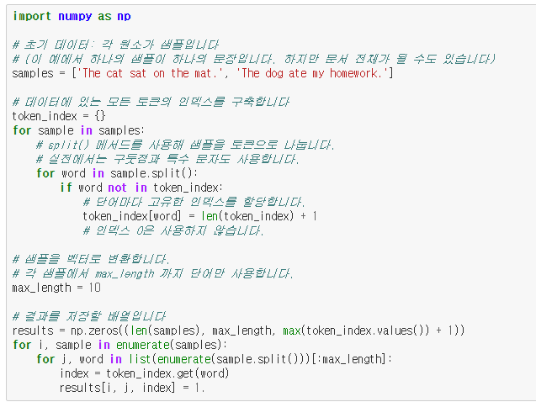
원-핫 인코딩은 토큰을 벡터로 변환하는 가장 일반적이고 기본적인 방법
EX) Cat is cute.
Cat 1 0 0 0
Is 0 1 0 0
Cute 0 0 1 0
. 0 0 0 1
단어 수준의 원-핫 인코딩 =>

Slide 6
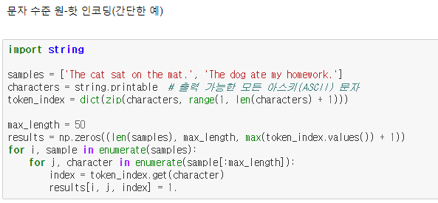
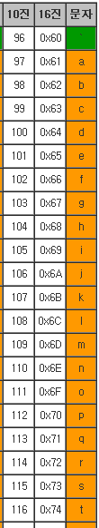

Slide 7
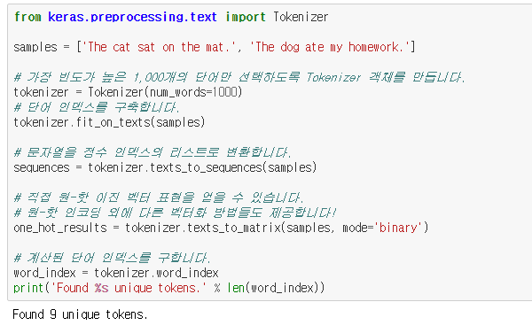
<케라스를 이용한 단어 수준의 원-핫 인코딩>
The cat sat on the mat.
1 4 7 2 6 5
The cat sat on the mat.
1 0 0 0 0 0
0 1 0 0 0 0
0 0 1 0 0 0
…
(9 tokens: The, cat, sat, on, mat, dog, ate, my, homework)

Slide 8
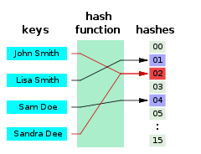
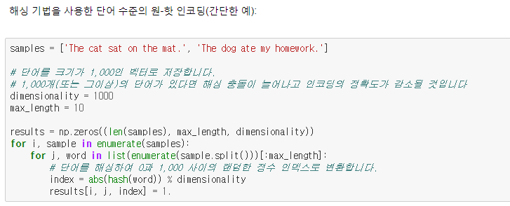

Slide 9
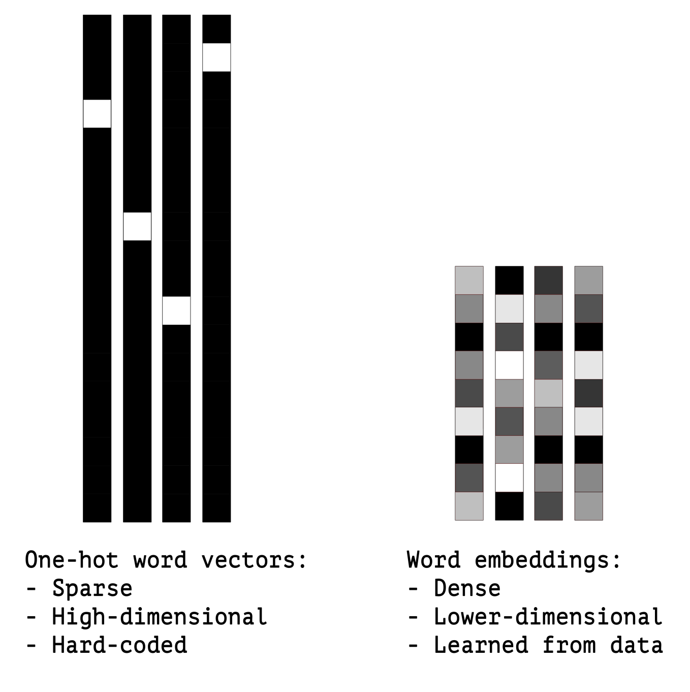

Slide 10
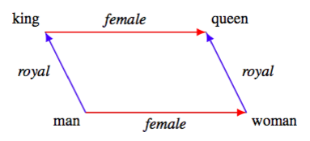
<Embedding 층을 사용하여 단어 임베딩 학습하기>
단어 임베딩은 언어를 기하학적 공간에 매핑하는 것이다.
예를들어 잘 구축된 임베딩 공간에서는 동의어가 비슷한 단어 벡터로 임베딩 된다.
일반적으로 두 단어 벡터 사이의 거리는 이 단어 사이의 의미 거리와 관계되어 있다.

Slide 11
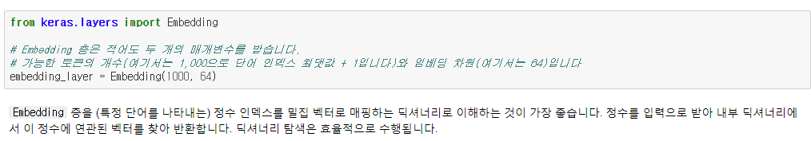
단어 인덱스
Embedding 층
연관된 단어 벡터
Embedding 층은 크기가 (samples, sequence_length)인 2D 정수 텐서를 입력으로 받는다.
예를 들어 Embedding 층에 (32, 10) 크기의 배치(길이가 10인 시퀀스 32개로 이루어진 배치)를 주입할 수 있다.
배치에 있는 모든 시퀀스 길이는 같아야 하므로 작은 길이의 시퀀스는 0으로 패딩되고 길이가 더 긴 시퀀스는 잘린다.

Slide 12
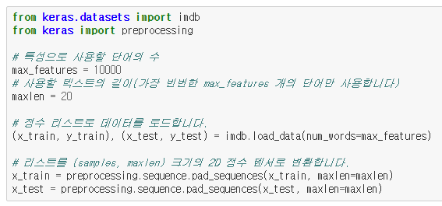
Embedding 층은 크기가 (samples, sequence_length, embedding_dimensionality)인 3D 실수형 텐서를 반환한다.
Embedding 층의 객체를 생성할 때 가중치는 다른 층과 마찬가지로 랜덤하게 초기화 된다.
훈련하면서 이 단어 벡터는 역전파를 통해 점차 조정된다.
IMDB 영화 리뷰 감성 예측 문제에 적용해보자.

Slide 13
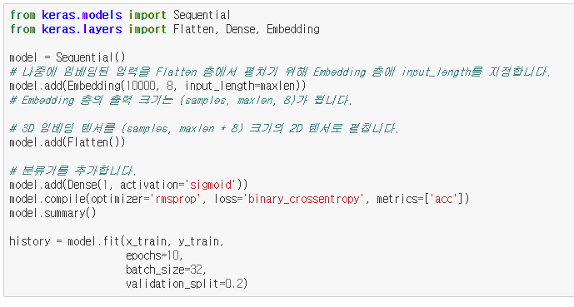
Flatten으로 피는 이유는 위에 3차원으로 받았던 것을 아래 Sigmoid 함수를 사용해서 Dense층을 거쳐
하나의 숫자로 표현해야 하기 때문에 펴는 것이다.

Slide 14
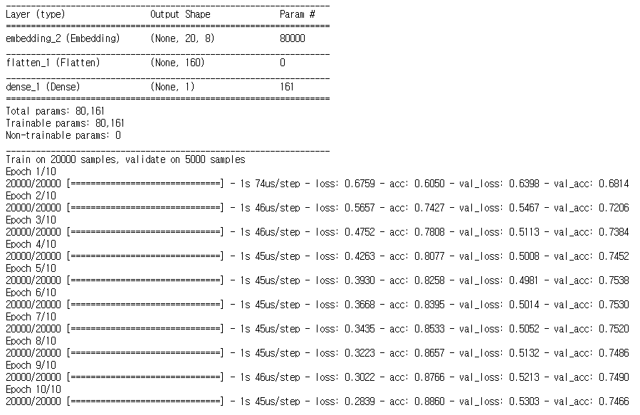

Slide 15
<사전 훈련된 임베딩 사용하기>
훈련 데이터가 부족하면 작업에 맞는 단어 임베딩을 학습할 수 없다. 이 때는 어떻게 해야 할까?
다른 문제에서 학습한 특성을 재사용하는 것이 합리적이다.
자연어 처리에서 사전 훈련된 임베딩을 사용하는 때는 충분한 데이터가 없어서 자신만의 좋은 특성을
학습하지 못하지만 꽤 일반적인 특성이 필요한 때이다
Word2Vec
GloVe

Slide 16
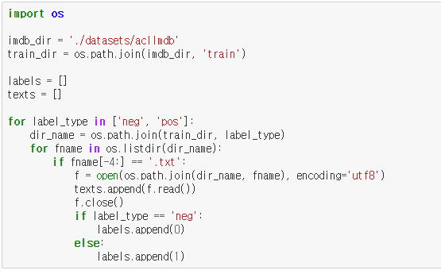
< 모든 내용을 적용하기: 원본 텍스트에서 단어 임베딩까지 >

Slide 17
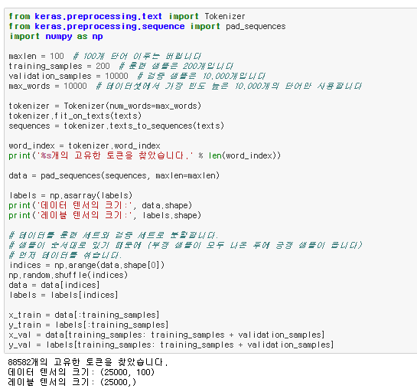

Slide 18
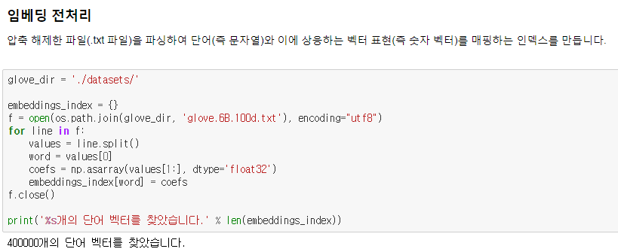
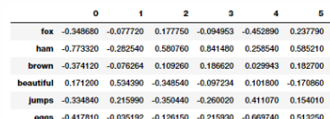
예) { 민선 : [ 0.9, 6.8, 8.8, ……. ],
……………}

Slide 19
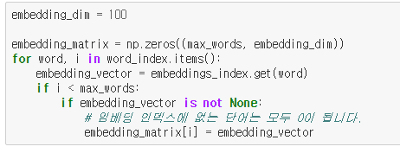
단어
순서
임베딩 백터를 매핑함

Slide 20
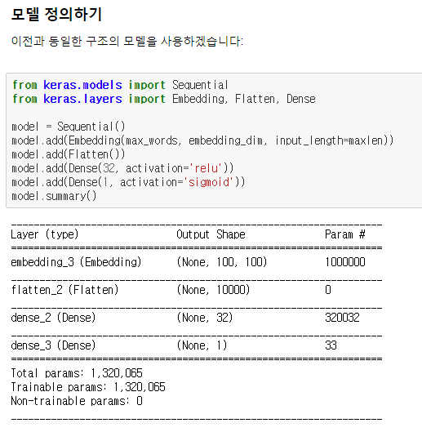
Param #은 계산되는 백터들이 이만큼 있다는 뜻

Slide 21
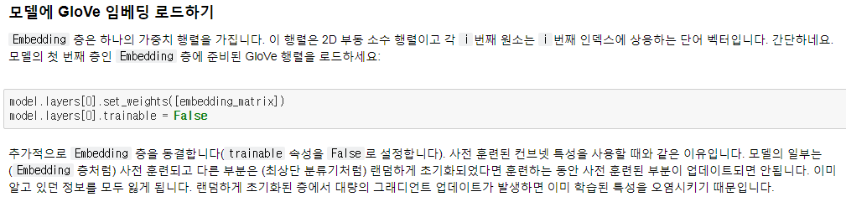

Slide 22
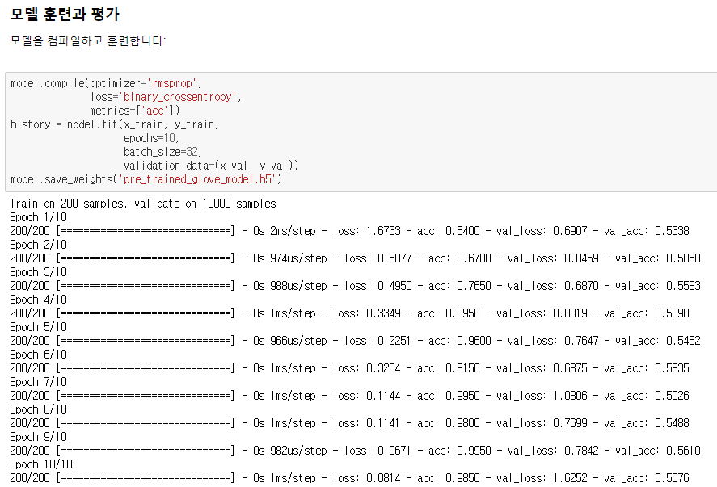

Slide 23
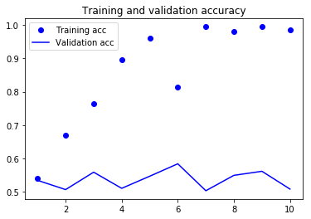
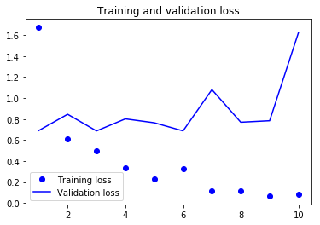
훈련 샘플 수가 적기 때문에 과대적합이 빠르게 시작됨.

Slide 24
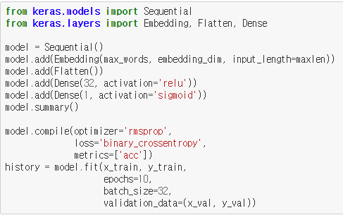

Slide 25
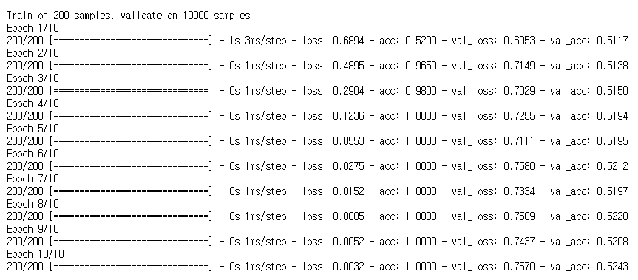
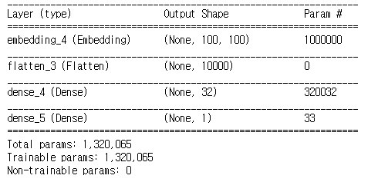

Slide 26
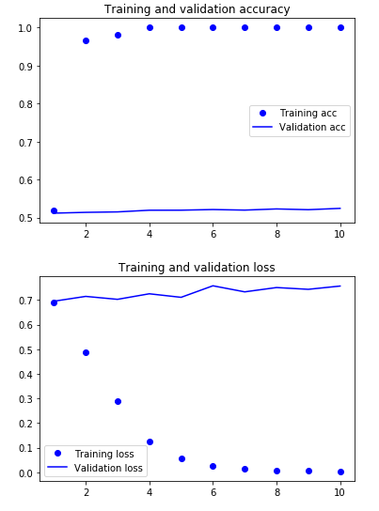
훈련된 데이터를 가져오지 않고 동결 없이 진행한 결과입니다.
앞에 훈련된 데이터를 사용한 것보다 더 결과가 좋지 않습니다.

Slide 27
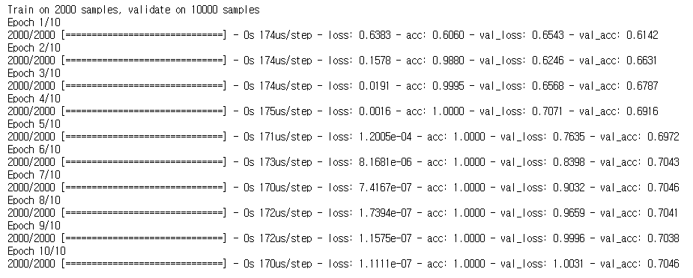
<훈련 데이터를 2,000개로 늘렸을 때의 결과>

Slide 28
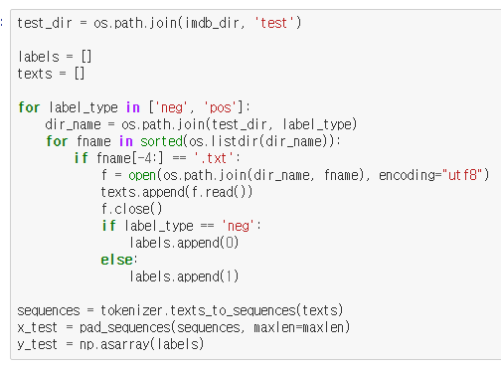
< 이제까지는 훈련데이터였고, 여기부터 테스트 데이터 사용 >

Slide 29
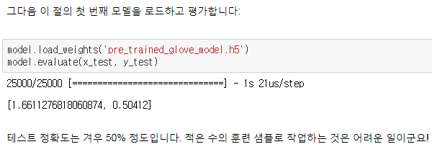

Slide 30
정리
이제 다음 작업을 할 수 있다.
- 원본 텍스트를 신경망이 처리할 수 있는 형태로 변환
- 케라스 모델에 Embedding 층을 추가하여 어떤 작업에 특화된 토큰 임베딩을 학습
- 데이터가 부족한 자연어 처리 문제에서 사전 훈련된 단어 임베딩을 사용하여 성능 향상을 꾀함

